Slide 1
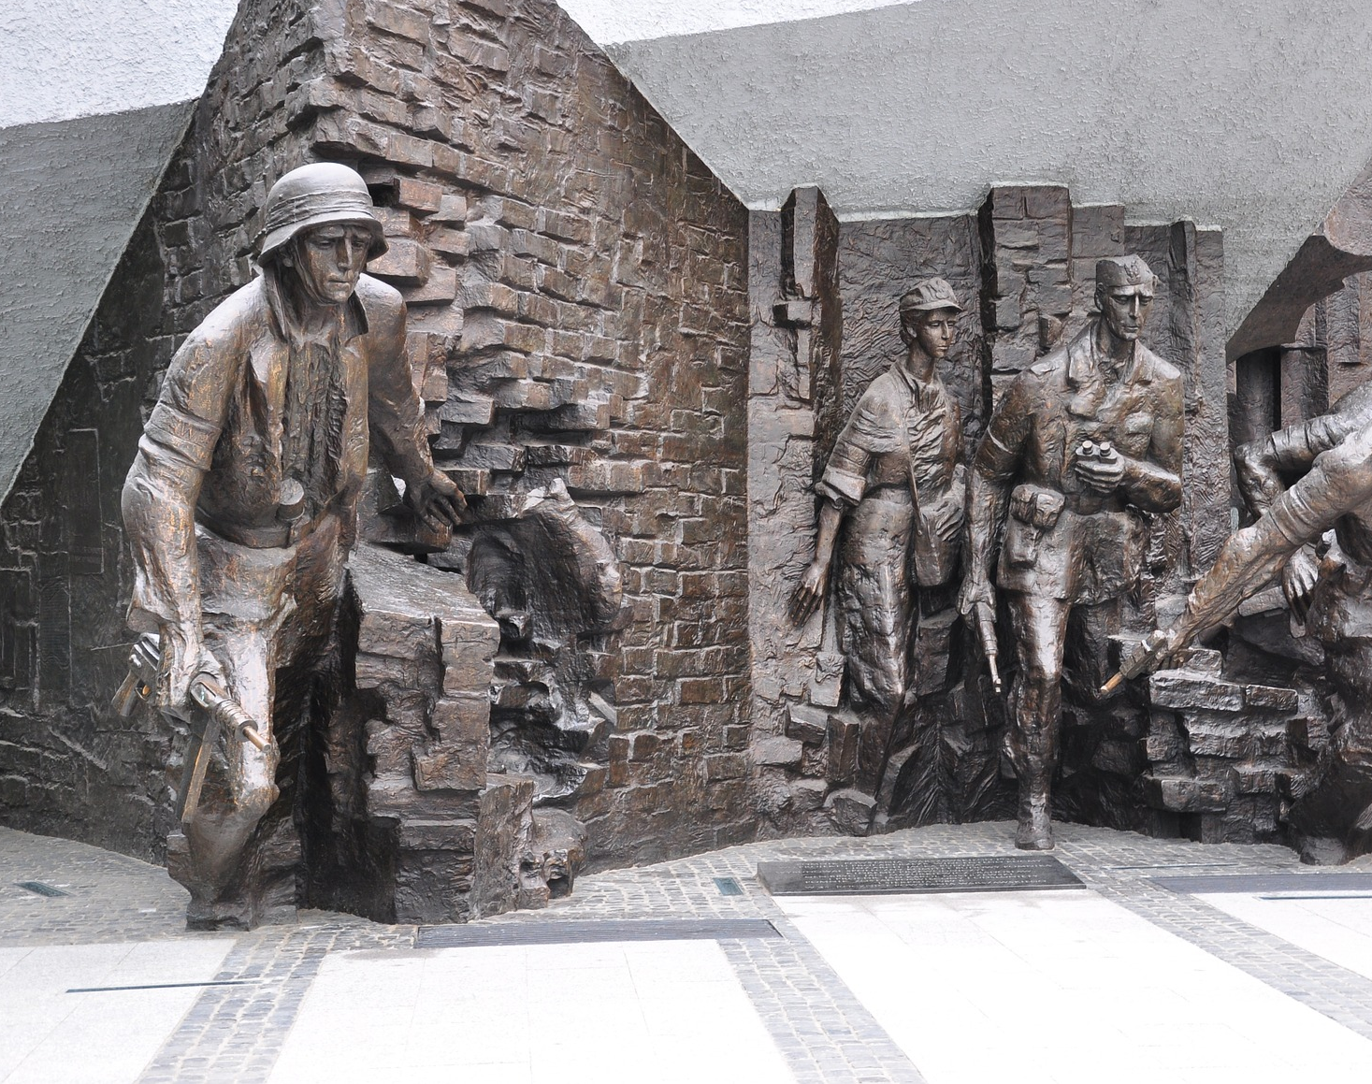
Powstanie Warszawskie
1 sierpień 1944 – 2 październik 1944

